Slide 1
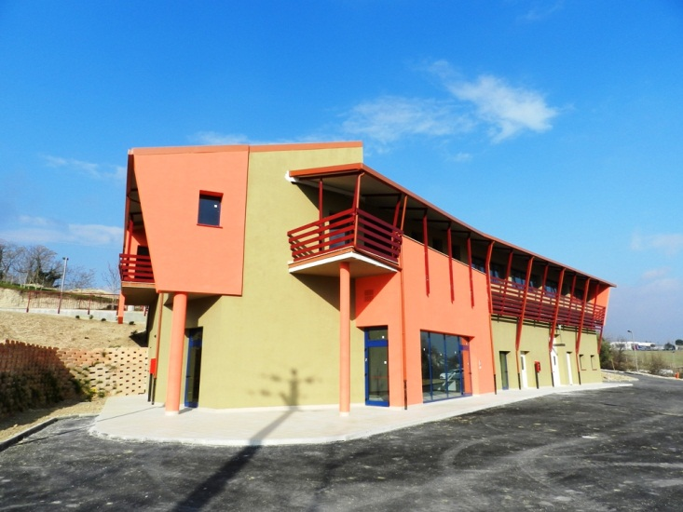
SEZIONE DI TOLENTINO

Slide 2
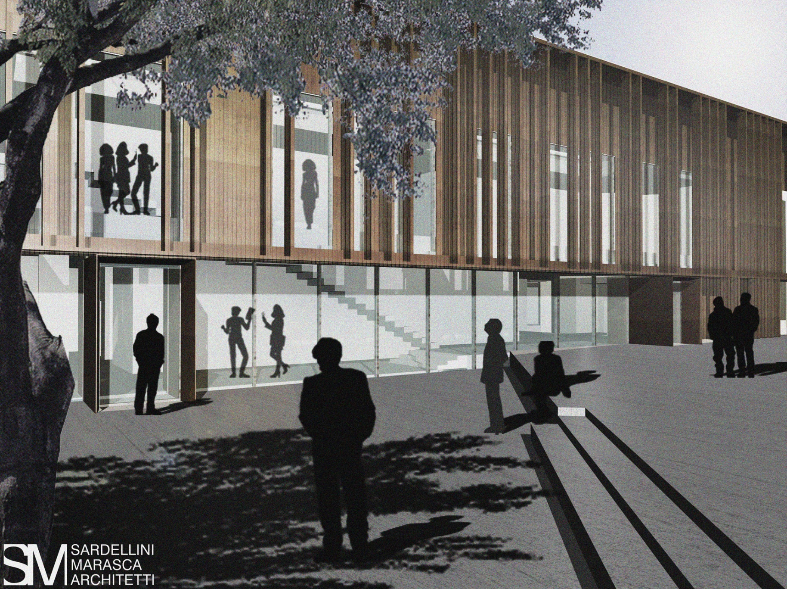
RISTRUTTURAZIONE SEDE ANCONA
Rendering
Sede Ancona

